Slide 1
PERKEMBANGAN ILMU BIOTEKNOLOGI
PERTEMUAN 14
ARIYO P. HIDAYANTO
PRODI BIOTEKNOLOGI FAKULTAS ILMU
KESEHATAN

Slide 2
KEMAMPUAN AKHIR YANG DIHARAPKAN
Mahasiswa memahami serta menganalisis isu yang berhubungan dengan perkembangan ilmu bioteknologi di dunia

Slide 3
BIOTEKNOLOGI
Bioteknologi merupakan cabang ilmu yang mempelajari pemanfaatan makhluk hidup (bakteri, fungi, virus, dan lain-lain) maupun produk dari makhluk hidup (enzim, alkohol) dalam proses produksi untuk menghasilkan barang dan jasa
Perkembangan ilmu bioteknologi juga didukung oleh ilmu ilmu terapan dan murni lain, seperti biokimia, komputer, biologi molekular, mikrobiologi, genetika, kimia, matematika, dan lain sebagainya
Dengan kata lain, bioteknologi adalah ilmu terapan yang menggabungkan berbagai cabang ilmu dalam proses produksi barang dan jasa

Slide 4
BIOTEKNOLOGI
Tujuan dari ilmu Bioteknologi dapat tercapai jika didukung oleh sumber daya manusia mumpuni yang berorientasi pada ranah penelitian serta penerapan metode metode bioteknologi
Metode metode seperti fermentasi, kultur jaringan dan rekayasa genetik, terbukti mampu menghasilkan produk produk bioteknologi yang bermanfaat

Slide 5
BIOTEKNOLOGI
Oleh karena itu, bioteknologi dapat diringkas melalui skema :
1. Input yaitu bahan kasar (raw material) yang akan diolah seperti : beras, anggur, susu dsb
2. Proses yaitu mekanisme pengolahan yang meliputi proses penguraian atau penyusunan oleh agen hayati
3. Output yaitu produk baik berupa barang dan jasa, seperti : alkohol, enzim, antibiotika, hormon, pengolahan limbah

Slide 6
Perkembangan Definisi Bioteknologi
Tahun 1917 → Istilah bioteknologi untuk pertama kalinya diperkenalkan oleh Karl Ereky (seorang insinyur Hongaria)
Tahun 1982 → Menurut Bull et al., bioteknologi didefinisikan sebagai penerapan asas asas sains (ilmu pengetahuan alam) dan rekayasa (teknologi) untuk pengolahan suatu bahan dengan melibatkan aktivitas jasad hidup untuk menghasilkan barang dan jasa
Tahun 1983 → Bioteknologi merupakan penggunaan disiplin berbagai ilmu dengan bantuan agen bioteknologi dalam penerapannya secara teknologi dan industri
Tahun 1987 → Bioteknologi merupakan eksploitasi komersial organisme hidup atau komponennya (contoh → enzim)

Slide 7
Pemanfaatan Bioteknologi dari Masa ke Masa
Ragi untuk pembuatan anggur (< 6000 SM)
Ragi untuk mengembangkan roti (sekitar 4500 SM)
Mikroba pertama kali dilihat oleh Leuwenhoek (1680)
Mikroba perusak fermentasi ditemukan Louis Pasteur (1876)
Enzim diekstrak dari ragi yang dapat membuat alkohol yang ditemukan oleh Edward Buchner (1897)
Struktur rantai ganda DNA terungkap (1953)

Slide 8
Pemanfaatan Bioteknologi dari Masa ke Masa
Penemuan bakteri antibiotik baru : streptomisin, sefalosporin, dan lainnya (1953)
Mikroba digunakan untuk menambang uranium di Kanada (1960an)
Penemuan DNA rekombinan serta keberhasilan percobaan rekayasa genetik yang pertama (1973)
Hibridoma menghasilkan antibodi monoklonal (1973)
Bahan mentah industri plastik dari mikroba serta aplikasi interferon untuk kanker (1980an)
Rekayasa genetika berkembang pesat → bioenergi dari bakteri, antibodi monoklonal, tanaman resistan hama (1990an)

Slide 9
METODE
Ditinjau dari metode yang digunakan, perkembangan ilmu bioteknologi dibedakan menjadi dua :
Bioteknologi konvensional
Bioteknologi modern

Slide 10
Perbedaan Bioteknologi konvensional dan modern
Bioteknologi konvensional | Bioteknologi modern
Memakai makhluk hidup secara langsung | Memakai makhluk hidup dan juga komponennya secara langsung
Tanpa menggunakan prinsip ilmiah | Dengan menggunakan prinsip ilmiah
Berdasarkan keterampilan yang diturunkan tiap generasi | Hasil pengkajian berbagai macam disiplin ilmu secara mendalam
Tidak diproduksi secara masal | Diproduksi secara masal

Slide 11
Perbedaan Bioteknologi konvensional dan modern

Slide 12
Bioteknologi konvensional
Kelebihan | Kekurangan
Harga relatif murah | Memerlukan waktu lebih lama
Teknologi lebih sederhana sehingga semua orang cenderung bisa melakukannya | Sulit mengatasi Ketidaksesuaian genetik yang muncul
Sistem yang dimiliki sudah mapan | Hasil sulit untuk diprediksi

Slide 13
Bioteknologi modern
Kelebihan | Kekurangan
Ketidaksesuaian genetik yang muncul dapat teratasi | Harganya sangat mahal
Hasil dapat lebih mudah diprediksi | Diperlukannya kecanggihan teknologi
Kualitas dapat lebih ditingkatkan | Sistem yang dimiliki masih baru sehingga perlu kajian lebih lanjut

Slide 14
TEKNIK DALAM BIOTEKNOLOGI
Fermentasi → digunakan pada bioteknologi konvensional, industri farmasi, biopulping, bahan bakar
Kultur Jaringan → metode untuk memperbanyak jaringan/sel yang berasal dari jaringan orisinal tumbuhan/hewan setelah terlebih dahulu mengalami proses pemisahan secara mekanik atau kimiawi (enzimatis) secara in vitro
Rekayasa Genetika

Slide 15
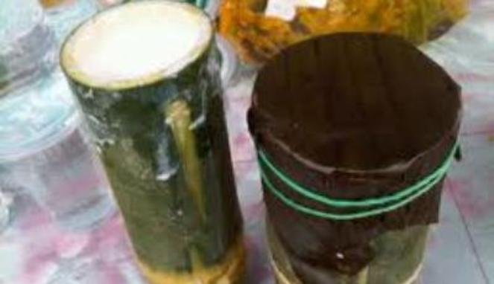
FERMENTASI

Slide 16
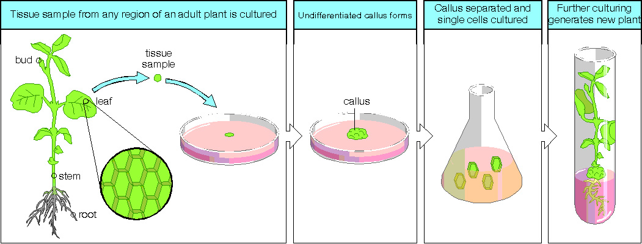
KULTUR JARINGAN

Slide 17
Rekayasa Genetika
Merupakan teknik dalam disiplin bioteknologi yang menitikberatkan pada pengubahan susunan gen untuk mengubah sifat dari suatu organisme guna memperoleh kemampuan unggul yg diinginkan
Beberapa teknik dalam rekayasa genetika :
1. Fusi genetika
2. Fusi protoplasma
3. Amplifikasi gen
4. Hibridoma

Slide 18
Fusi Genetika
Fusi genetika memungkinkan terjadinya pemindahan gen dari satu lokasi ke lokasi yang lain didalam satu kromosom
Aplikasi :
Rekayasa terhadap bakteri Pseudomonas syringe yang menyebabkan tanaman tomat dan kentang tahan terhadap suhu beku dibawah -5 ºC

Slide 19
Fusi Protoplasma
Merupakan teknik penyatuan dua protoplasma yang berguna untuk menggabungkan dua sel serta materi genetiknya
Penggabungan protoplasma dari dua jenis sel yang berbeda akan menghasilkan individu baru yang memiliki sifat gabungan dari kedua sel induknya
Aplikasi : fusi protoplasma pada bakteri Nocardia lactamdurans yang menghasilkan antibiotik cephalomycin

Slide 20
Amplifikasi Gen
Amplifikasi gen merupakan proses dimana plasmid atau bakteriofage (virus penyerang bakteri) dimasukkan ke dalam suatu sel yang selanjutnya dapat berkembang dengan cepat
Amplifikasi gen sering dilakukan pada sel-sel yang berfungsi untuk menghasilkan suatu senyawa seperti enzim, asam amino, vitamin, dan antibiotik

Slide 21
HIBRIDOMA
Hibridoma merupakan teknik penggabungan (fusi) sel pada organisme tingkat tinggi yang bertujuan untuk memperoleh gabungan sifat unggul dari kedua sel induk (sel hibrid)
Contoh :
Fusi sel manusia dan tikus untuk menghasilkan antibodi untuk pengobatan kanker
Fusi sel tomat dan kentang menghasilkan tanaman baru Pomato (Potato – Tomato) yang berbuah tomat dan berumbi kentang

Slide 22
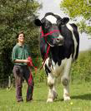
ORGANISME HASIL REKAYASA GENETIK

Slide 23
Dampak Positif Bioteknologi
1.Peningkatan produksi pangan
2.Peningkatan kesehatan
3.Penyedia bahan bakar alternatif

Slide 24
Dampak Negatif Bioteknologi
1. Bidang etika/moral
Adanya pihak yang menganggap bahwa menciptakan suatu makhluk hidup baru bertentangan dengan nilai budaya dan spiritual tertentu
2. Bidang sosial ekonomi
Menimbulkan kesenjangan antara negara/perusahaan yang sudah memanfaatkan bioteknologi dengan yang belum memanfaatkan bioteknologi (antara negara maju dengan negara berkembang)

Slide 25
Dampak Negatif Bioteknologi
3. Bidang kesehatan
Adanya produk hasil rekayasa genetik yang disinyalir dapat menimbulkan masalah serius, misalnya kematian akibat penggunaan insulin, sapi penghasil susu yang disuntik dengan Hormon BGH yang diduga mengandung zat kimia yang berbahaya
4. Terhadap isu lingkungan
Organisme hasil transgenik yang memiliki sifat unggul dibandingkan yang lain akan mengganggu kestabilan rantai makanan di lingkungan tersebut dikarenakan organisme yang lain akan kalah dalam berkompetisi dengan organisme hasil transgenik

